Slide 1
身份认证与权限校验系统
介绍API-Gateway & User & Sam关于身份认证和权限校验系统的设计与实现细节

Slide 2
认证与授权
身份认证（Authentication）
用于确认当前请求的实体（或发起方、客户端）的身份。在目前的网关实现中，身份的含义是设备和用户，表示此次请求从哪里来，哪个用户在访问。我们采用一系列的手段来确定请求者的身份，确保不会出现身份冒充的问题。只有解决了"你是谁"的问题，解决"你有哪些权限"才有意义
权限验证（Authorization）
在确定访问者身份之后，我们需要再一次确认，当前访问者作为用户a有没有权限访问它正在访问的这些API。权限验证的本质是一个用户能够访问哪些API的问题。由于用户的巨大数量，以及API的频繁变动，我们引入了一系列相关概念用于简化处理权限验证问题，包括用户角色概念的引入、权限树等

Slide 3
身份凭据
身份凭据(token)是网关用来解决身份认证和权限校验的核心工具

Slide 4
身份凭据的分类
设备凭据，即device token，简称dtk，是能够代表设备身份的凭据，包含了设备编号、平台信息、凭据有效期等信息。客户端在进行设备注册时会获得该凭据
用户凭据，即user token，简称utk，是能够代表用户身份的凭据，包含了访问者所使用的设备编号、平台编号、凭据有效期、用户编号、用户角色等信息。客户端成功登录后可以获得该凭据。用户凭据包含了设备凭据的所有信息。

Slide 5
身份凭据内部
字段名称 | 字段含义 | 应用范围 | 用途
version | 版本号 | dtk/utk | 用于凭据的兼容升级
appid | 凭据所属的平台编号 | dtk/utk | 各平台之间不共享凭据
expire | 凭据的过期时间 | dtk/utk | 用于身份认证和自动续签
deviceId | 凭据所有者的设备编号 | dtk/utk | 不同设备之间不共享凭据
uid | 凭据所有者的用户编号 | utk | 用于确定当前用户身份
key | 用于请求签名的动态盐，在签发凭据的时候生成 | dtk/utk | 同一个设备上共存的utk和dtk中的key以及客户端持有的device secret一致
role | 凭据持有人所属的角色 | utk | 用于权限校验
subsystem | 凭据所属的子系统名称 | dtk/utk | 用于校验权限
renewWindow | 凭据过期之后能够续签的窗口期（单位毫秒） | dtk/utk | 用于自动续签
createdTime | 凭据的签发时间 | dtk/utk | 主要用于强制utk过期

Slide 6
请求签名&验证
防止客户端-网关通信中的中间人攻击的有效手段

Slide 7
请求签名与身份凭据的关系
请求签名和身份认证这两个设计相辅相成、互相依赖、缺一不可
请求签名中的动态盐签名需要使用设备动态盐并在请求时携带设备凭据或用户凭据，网关在对请求进行签名校验时需要用到设备凭据或用户凭据中保存的动态盐。通过这种机制，网关在身份认证时不仅仅依靠客户端提供的设备或用户凭据，而且验证了客户端拥有此凭据的合法性。只有同时拥有了凭据以及凭据对应的动态盐的客户端才能被网关认可
请求签名与身份凭据相结合这种设计方案可以有效避免身份伪造（通过劫持和替换凭据）。理论上来说，只有不怀好意的人同时拿到了身份凭据和相应的动态盐才能进行身份伪造。因为设备动态盐几乎不在网络上传输，所以有效增加了攻击的难度。如果我们再结合HTTPS通信技术，则可避免中间人攻击

Slide 8
请求签名客户端设计规范
如何选择盐
1. 本地有可用的device secret(csrf token)和dtk/utk（至少有一个存在），则使用动态盐
2. 否则（即缺少device secret或dtk/utk）则使用静态盐
注意事项：
1. 如果决定使用静态盐，须确保此次请求仅包含匿名API，并且不应携带dtk/utk通用参数(_tk)
2. 在引入新的设备注册流程之后，从设计上说，仅在调用注册设备API时才应该使用静态盐，其他时间应全部使用动态盐
3. 动态盐或dtk丢失时应主动重新注册
4. 客户端在收到-180时应清理utk
5. 客户端在收到-181时应清理dtk/device secret/did/utk，并重新注册设备

Slide 9
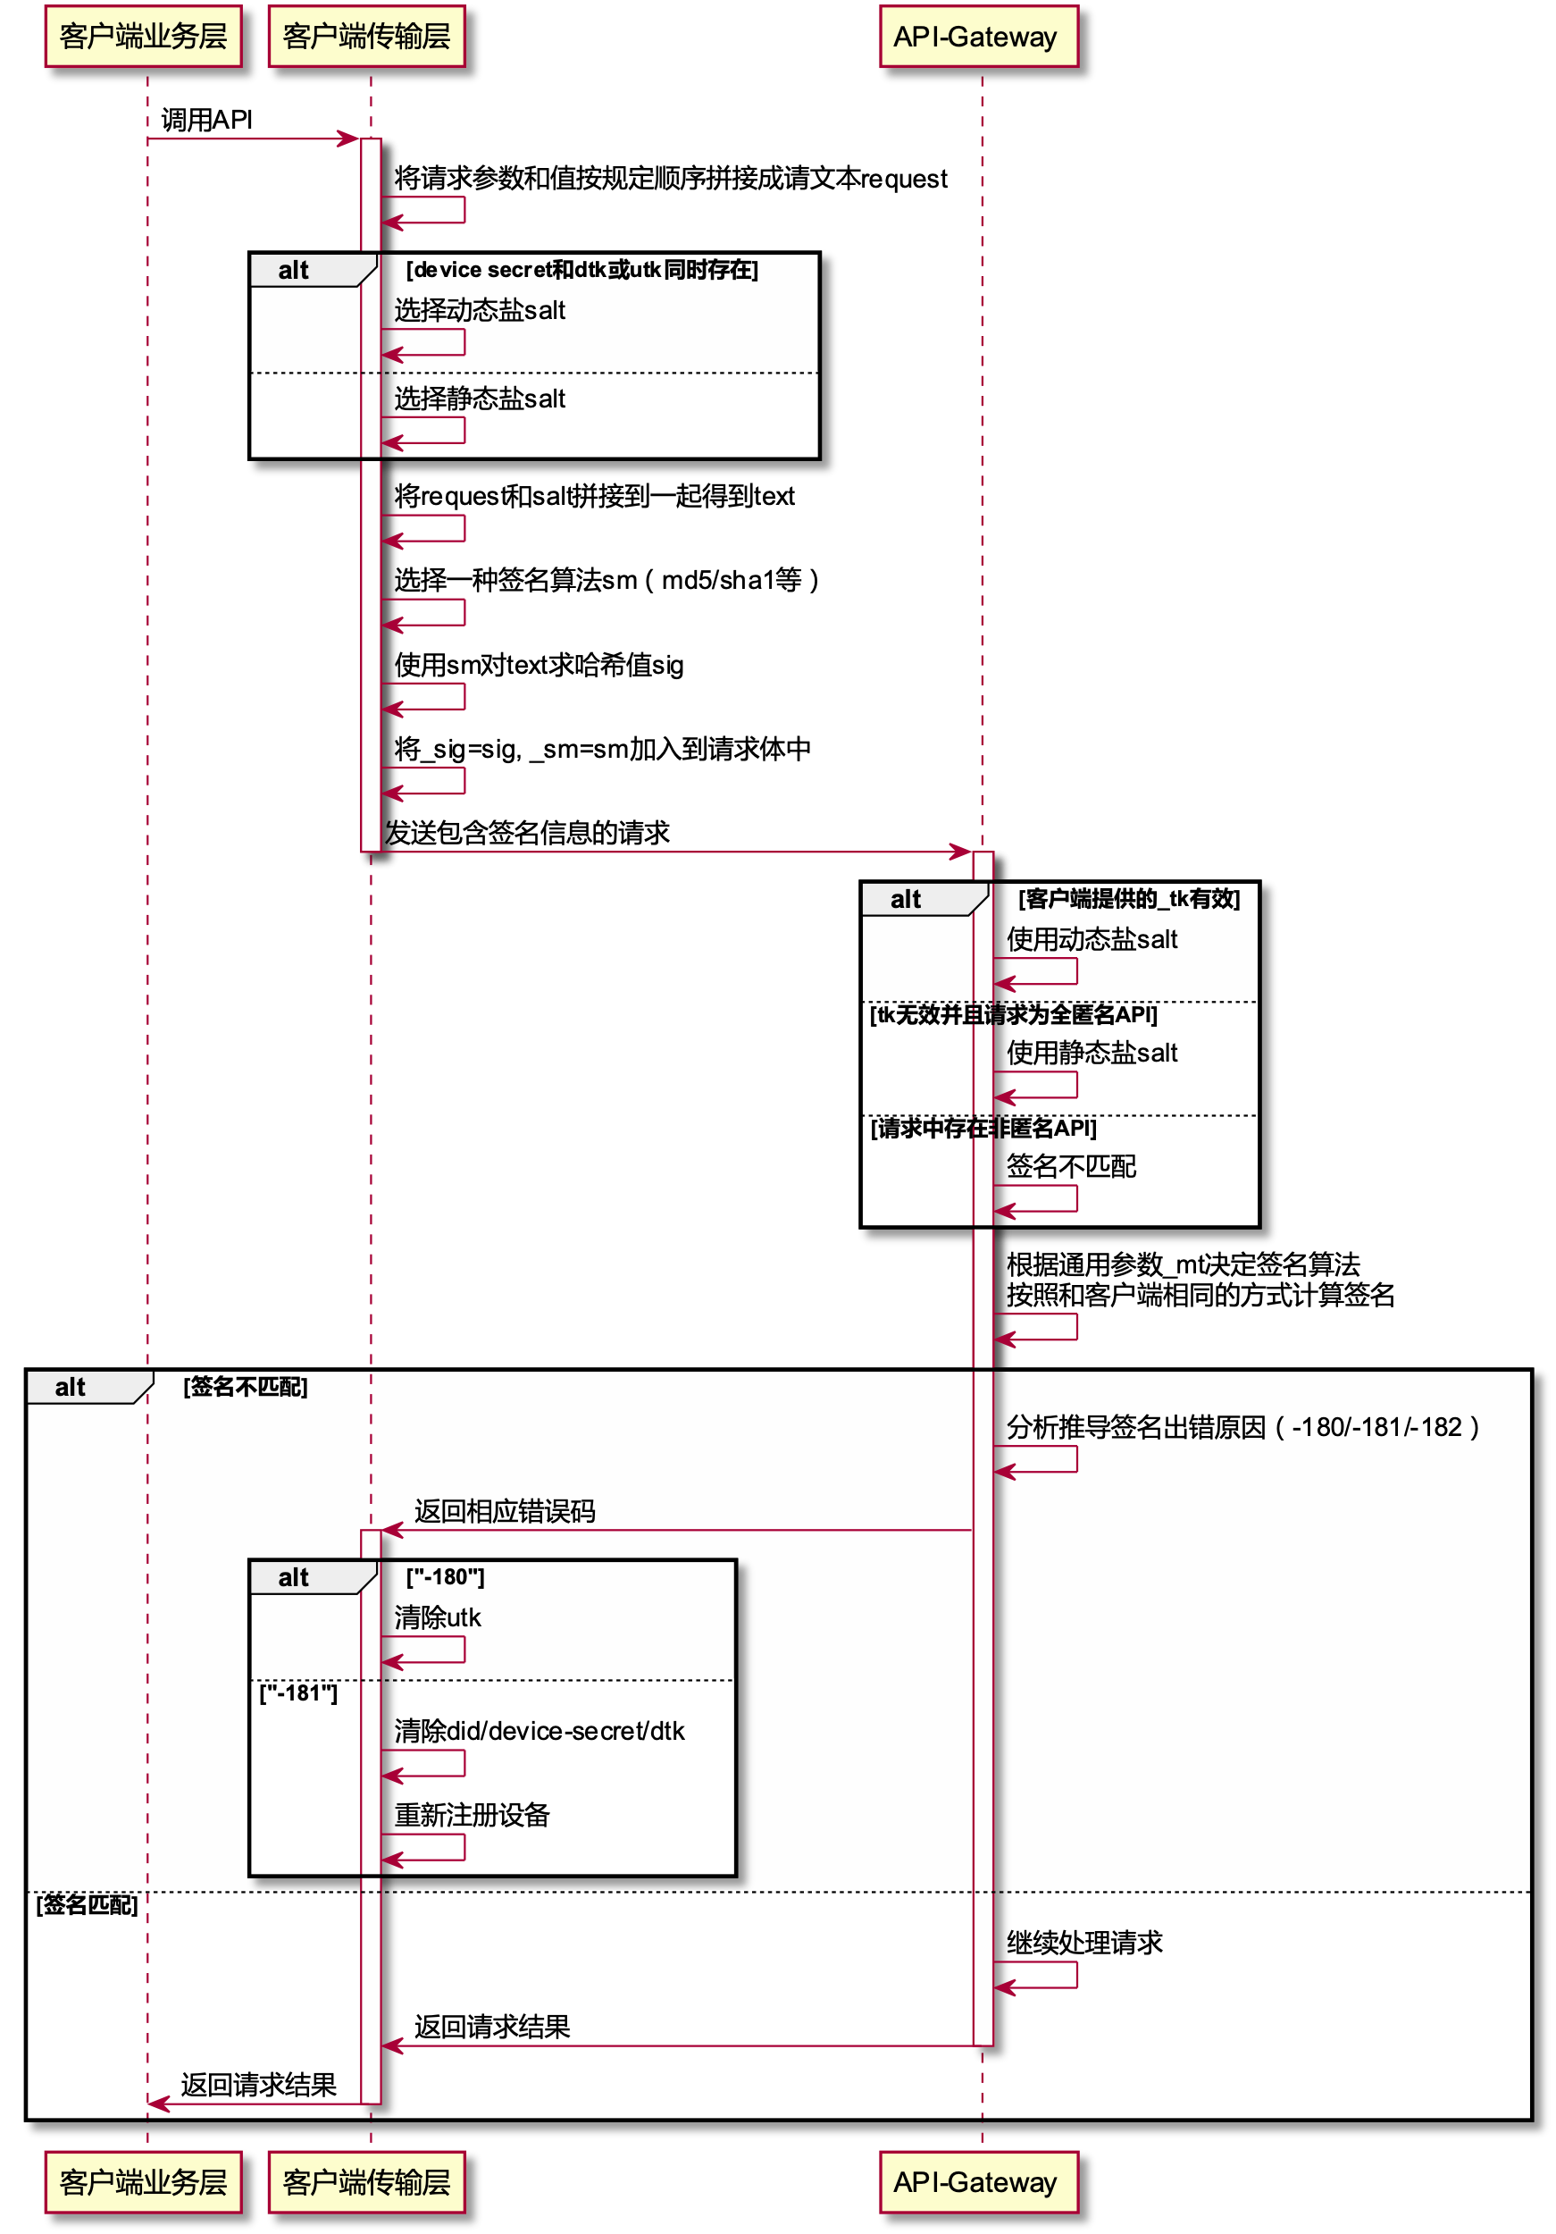
请求签名过程

Slide 10
设备凭据
客户端通过自动发起的设备注册过程获取设备凭据

Slide 11
设备注册
为何注册：获取设备凭据，进而可以在后续的通信中使用动态盐进行签名保护。注册设备同样可以允许我们跟踪某个设备的行为
何时注册：客户端在启动时（或H5页面加载时），如果发现自己尚未否持有dtk，则进行自动注册
如何注册：自动生成device id，并调用相应的设备注册API，将API的返回结果（包含did/dtk/device secret）保存到本地
注册之后：客户端在成功注册设备之后便持有了有效的dtk和device secret，可以进行动态盐加密和调用RegisterDevice级别的API

Slide 12
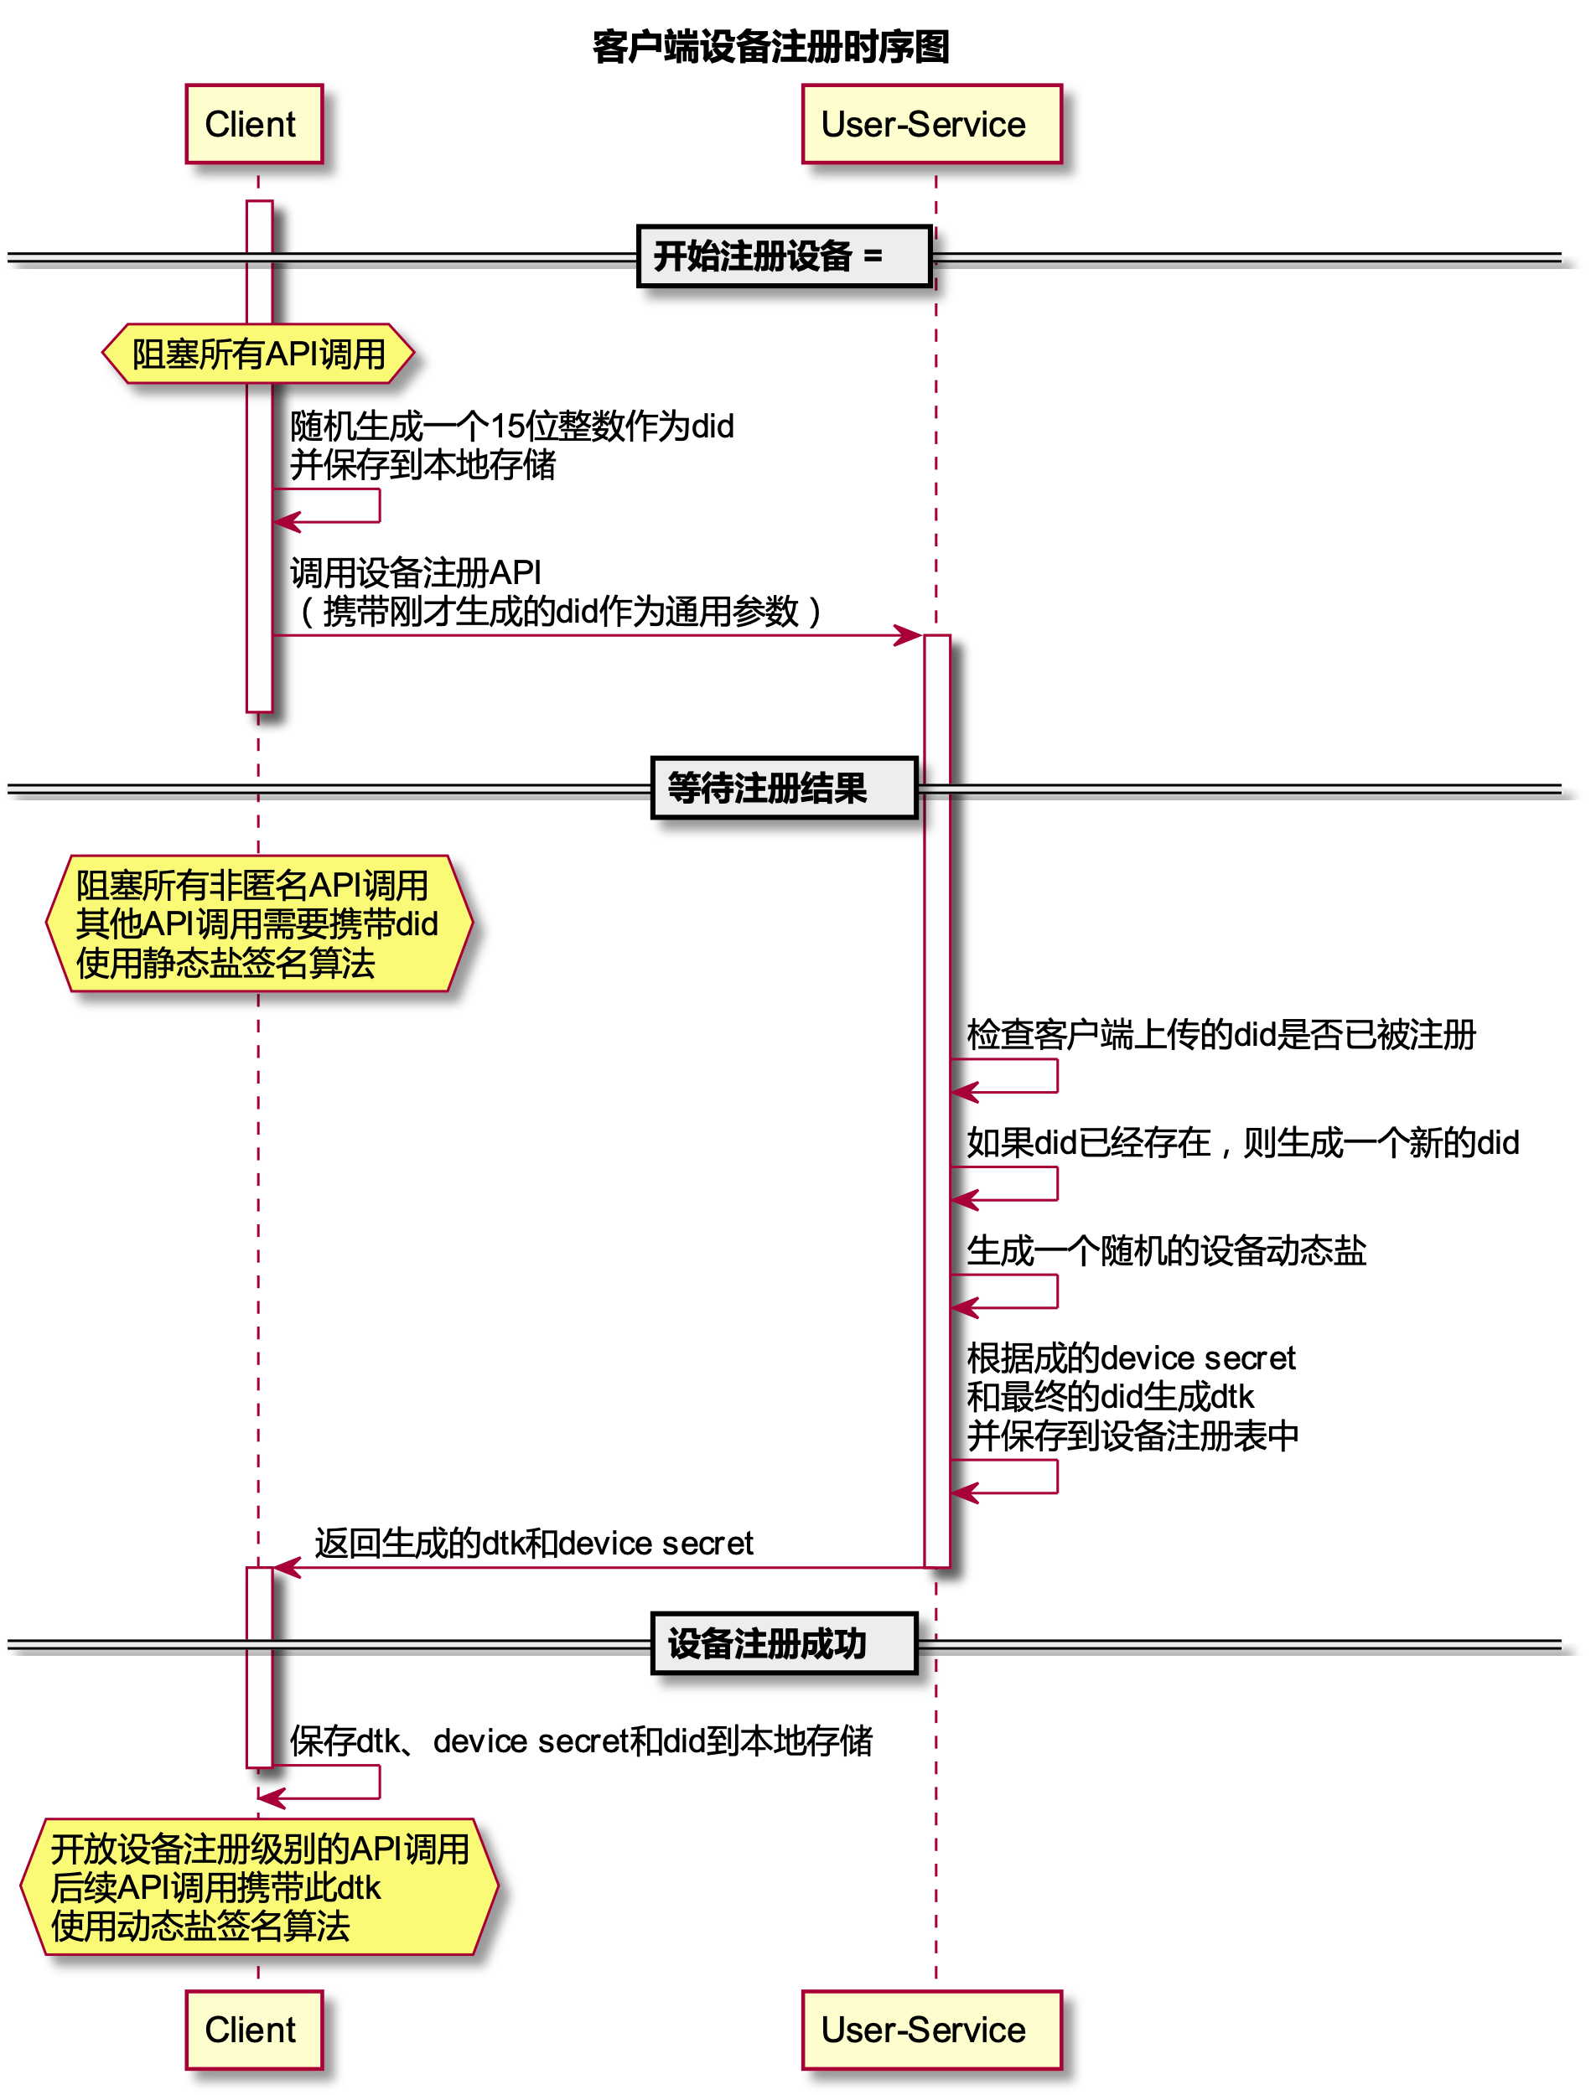
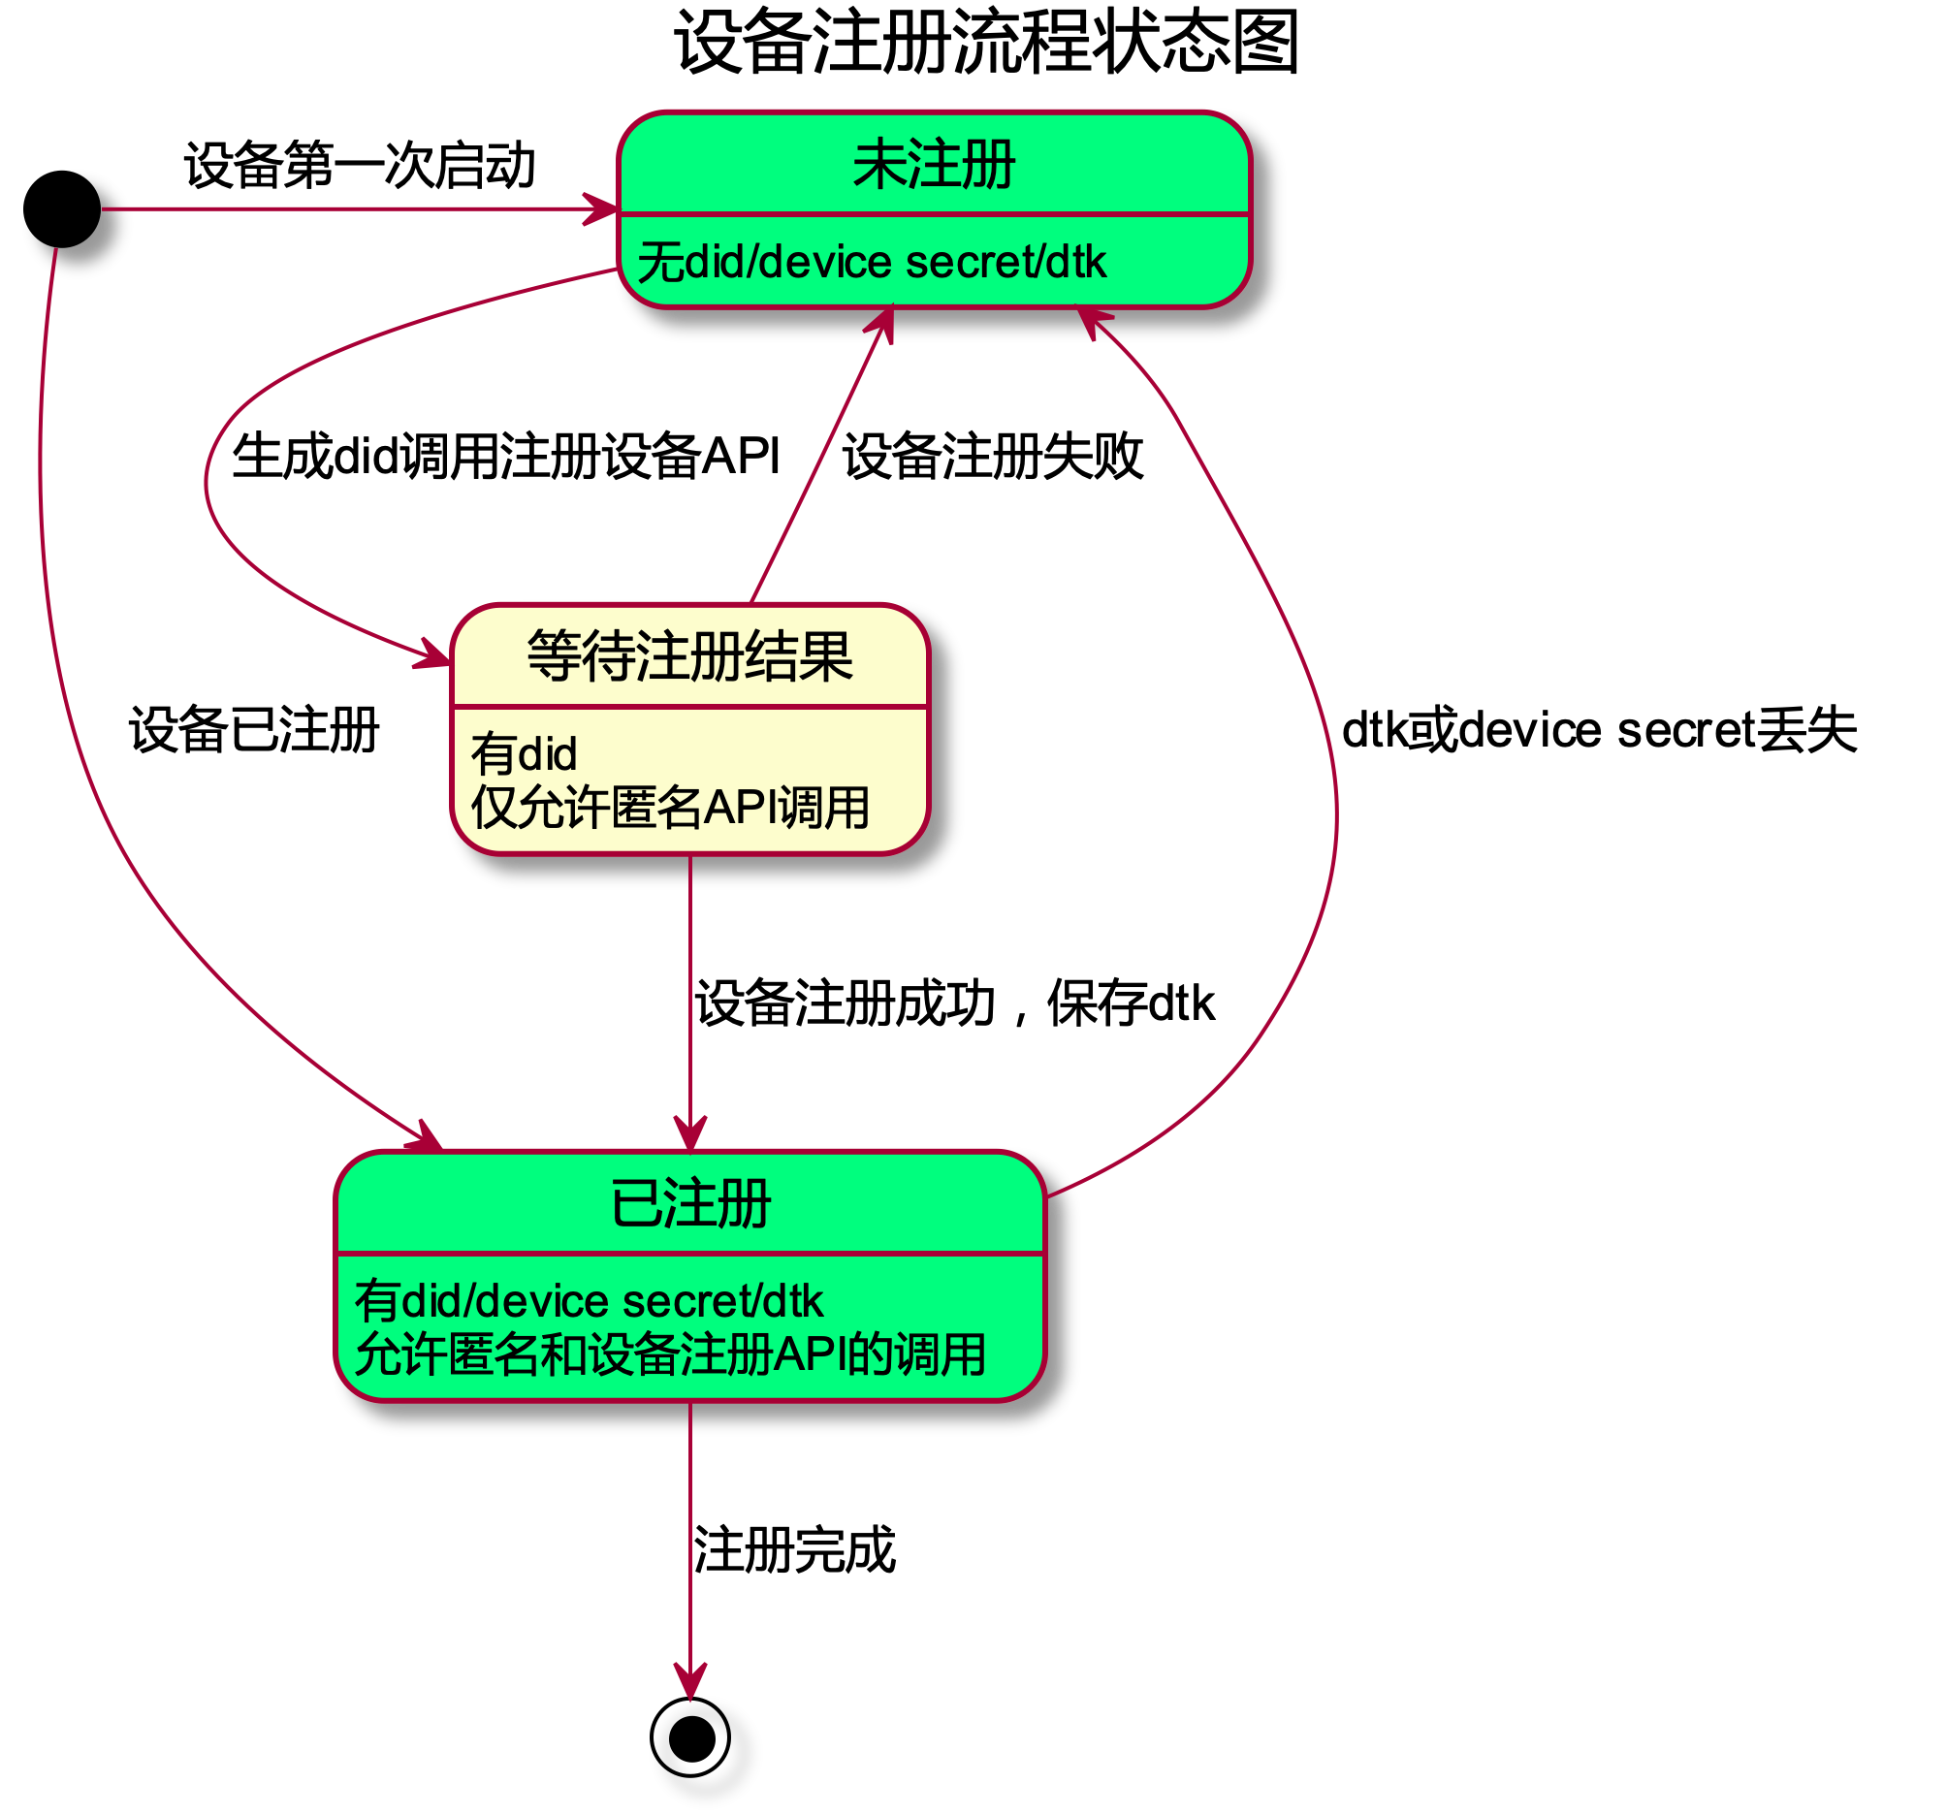
设备注册过程

Slide 13
设备动态盐和设备凭据不一致
客户端同时持有设备动态盐（device secret）和设备凭据，而设备凭据中又包含设备动态盐
客户端在运行的过程中由于代码升级、短期的bug可能会导致设备动态盐和设备凭据不一致
客户端向网关发起请求时使用动态盐签名，网关通过签名验证会发现这种不一致情况，并返回客户端错误码（-181）告知客户端设备凭据和设备动态盐不一致。客户端收到这个错误码后应清除动态盐（device secret）、设备凭据（device token）和设备编号（did）并重新生成设备编号和注册设备（和设备凭据或设备动态盐丢失的处理方式一致）

Slide 14
用户登录
客户端通过引导用户登录从用户系统获取用户凭据

Slide 15
用户登录
为何登录：系统的某些功能是针对特定的人，因此我们需要区分当前的访问者
何时登录：客户端需要调用User级别的API时，或者在收到网关提示需要登录的错误码时，应主动引导用户进行登录
如何登录：客户端将用户提供的用户名和密码（或验证码）提交给用户系统（经由网关），用户系统验证用户名密码的合法性，并在验证通过后返回给客户端用户凭据。
登录之后：客户端在登录成功之后会持有utk，因此具备了访问User及以上权限级别的API的能力

Slide 16
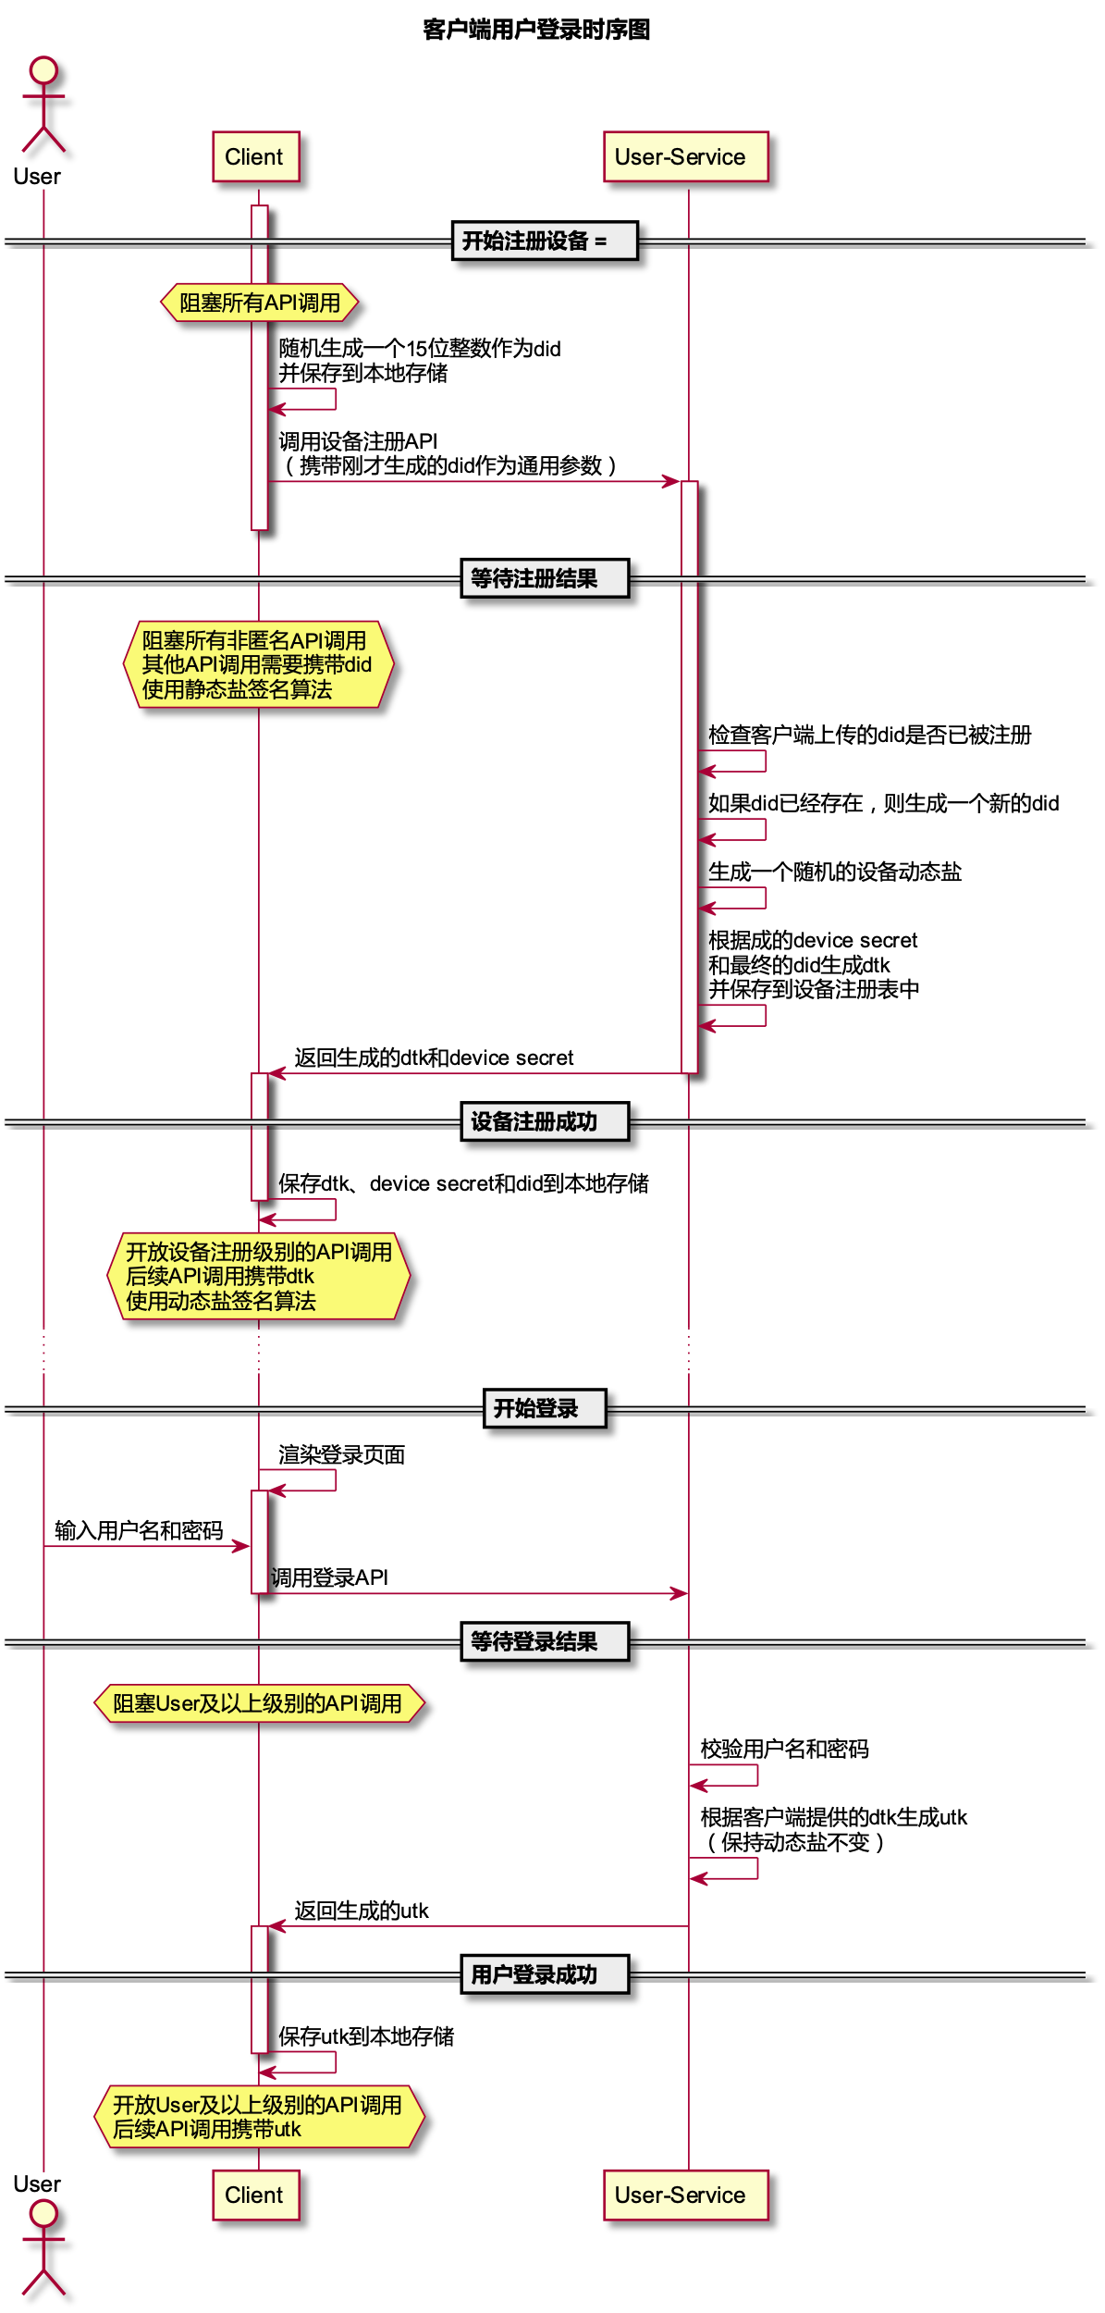
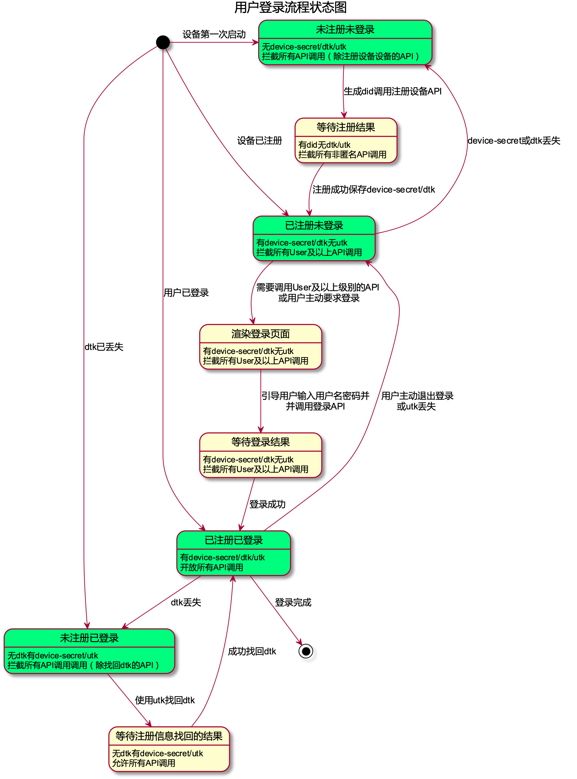
用户登录过程

Slide 17
用户凭据丢失或和设备信息不一致
设备动态盐丢失
在这种情况下，客户端无法进行动态盐签名，但是根据签名流程的要求，客户端在访问匿名请求时可以降级到静态盐签名。所以在动态盐丢失的这段时间内，它可以自由访问匿名API，但是根据签名流程的规定，它不能向网关传递设备或用户凭据。并且，出于安全上的考虑，用户系统不应该提供任何API来协助客户端找回动态盐（device secret），所以在动态盐丢失的情况下，客户端没有任何办法恢复。因此，客户端在发现这种情况时清理掉其他设备信息和用户信息并重新注册设备（包括生成新的设备编号）
设备动态盐和用户凭据不一致（即和用户凭据中的动态盐不一致）
如果客户端向网关发起的请求使用的是动态盐签名，则网关通过签名验证可以发现这种不一致，并返回客户端错误码（-180）告知客户端用户凭据和设备动态盐不一致。客户端收到这个错误码后应清除用户凭据（user token），并在下一次访问用户权限级别的API时提醒用户重新登录
设备凭据丢失
在有用户凭据的情况下的设备凭据丢失并不会影响客户端的正常执行，客户端依然可以使用设备动态盐进行动态盐签名，以及使用用户凭据执行API调用。但是我们仍然需要从这种丢失状态下恢复回来。用户凭据可能会在用户主动注销登录和用户凭据失效时被清理，如果在这之前设备凭据没有找回，那么我们会陷入无凭据可用的情况，而不得不重新注册设备。找回的方法也比较简单，调用用户系统提供的根据用户凭据生成设备凭据的API，API仅允许登录用户访问
其他情况可以归属于上节讨论的设备信息丢失范畴，可以按照之前讨论的办法处理

Slide 18
用户凭据过期与续签
身份凭据中包含了一些有时效性的信息。例如，用户凭据中包含了用户编号、用户角色、凭据签发的目标子系统等信息（详见后续章节）。换句话说，因为性能上的考虑，用户凭据中不仅包含了必须的用户身份认证相关的信息（用户编号、设备编号、动态盐），还包括了其他的类似于登录会话的信息。
这使得用户凭据更像是一个会话身份凭据（session token），用户在切换大系统内的各个子系统时，系统应提供平滑无感知的凭据切换支持（即SSO）。
由于用户凭据中携带了用户相关的一些可变信息，例如角色。如果一个用户的角色被编辑，那么这个用户所有的凭据都包含了错误的数据。因此凭据需要有过期机制，来尽可能及时地更新这些过期数据。凭据过期还可以用于避免一个已经被删除或者关闭的账户的凭据长时间访问系统。

Slide 19
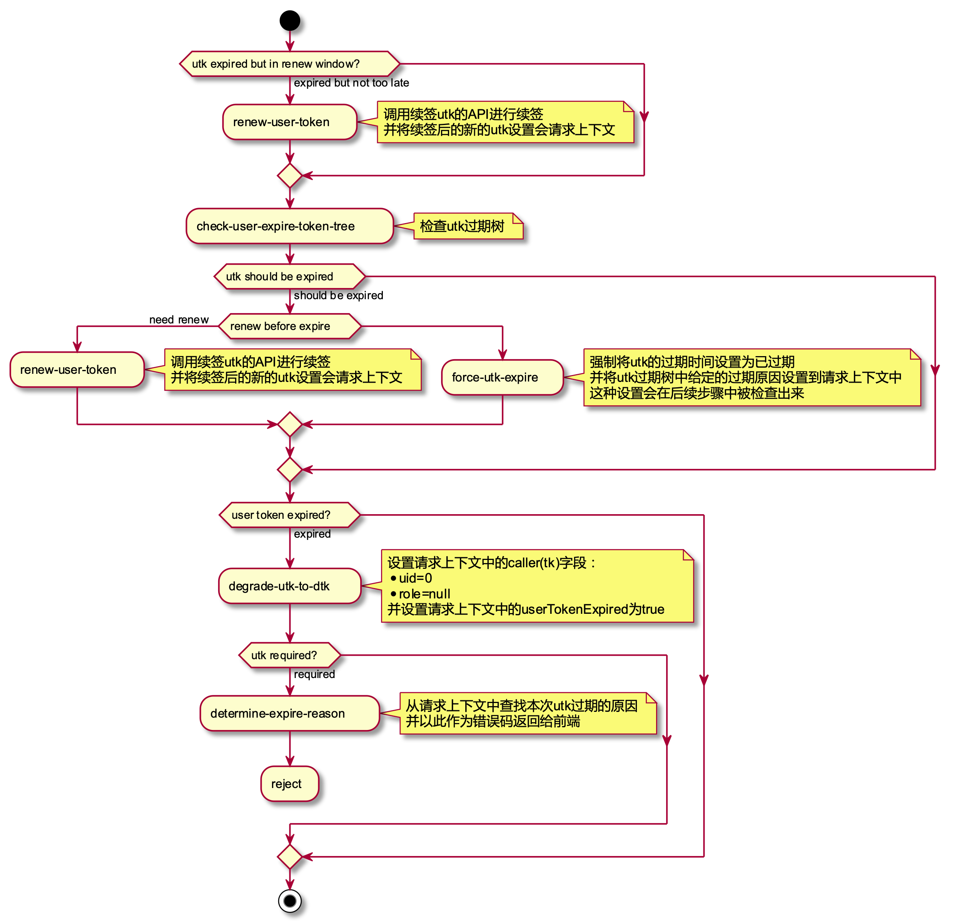
用户凭据过期与续签 – 流程图

Slide 20
用户凭据降级
已过期的utk可以降级为dtk
用户凭据降级为设备凭据基于以下网关设计：
设备凭据不会过期
用户凭据具备设备凭据的所有功能
过期的用户凭据仍然有设备凭据的功能
网关会尽最大可能避免拒绝客户端请求
用户凭据降级会在以下三种情况下执行：
用户凭据已经过期，并且不可续签
用户凭据续签失败
用户凭据被强制过期，但不能续签、或续签失败
用户凭据在降级之后会通过通用返回值向客户端反馈凭据已过期这一事实，并期待客户端清理本地存储的用户凭据，并在合适的时间引导用户重新登录。

Slide 21
权限验证
网关在身份认证的基础上进一步校验客户端是否有权限访问需要访问的API

Slide 22
权限验证
身份认证用于帮助我们确认你是谁？尽管我们使用了很多严谨的方案来鉴别的你的身份，但是仍然需要解决了另外一个问题：你有权限吗？
这里的权限指的是某个给定的用户能否被允许访问它期望访问的API。用户是被授权的实体对象，而API是可以授权的单元。因为每个API代表着系统对外提供固定的服务，通过将为每个用户独立授权API的访问能力，我们可以对整个系统的权限进行细粒度的控制。
网关在每次请求时，先进行身份认证，然后根据被访问的API的权限要求，对已授权的用户（AuthorizedUser）权限级别的API进行权限校验，如果任何一个API的权限要求无法满足，则终止本次请求，并返回客户端权限校验失败错误码（-403）。客户端在收到该错误码后应提示用户权限不足。
哪些用户可以访问哪些API？能够回答这个问题的数据称之为 授权信息，主要由权限管理系统（sam）维护和管理。网关提供了相应的支持，使权限系统能够方便地通知网关这些授权信息。

Slide 23
权限验证 – 相关概念
角色：授权的目标
子系统：不同子系统可以有不同的授权
权限树：用于组织角色和API的映射关系

Slide 24
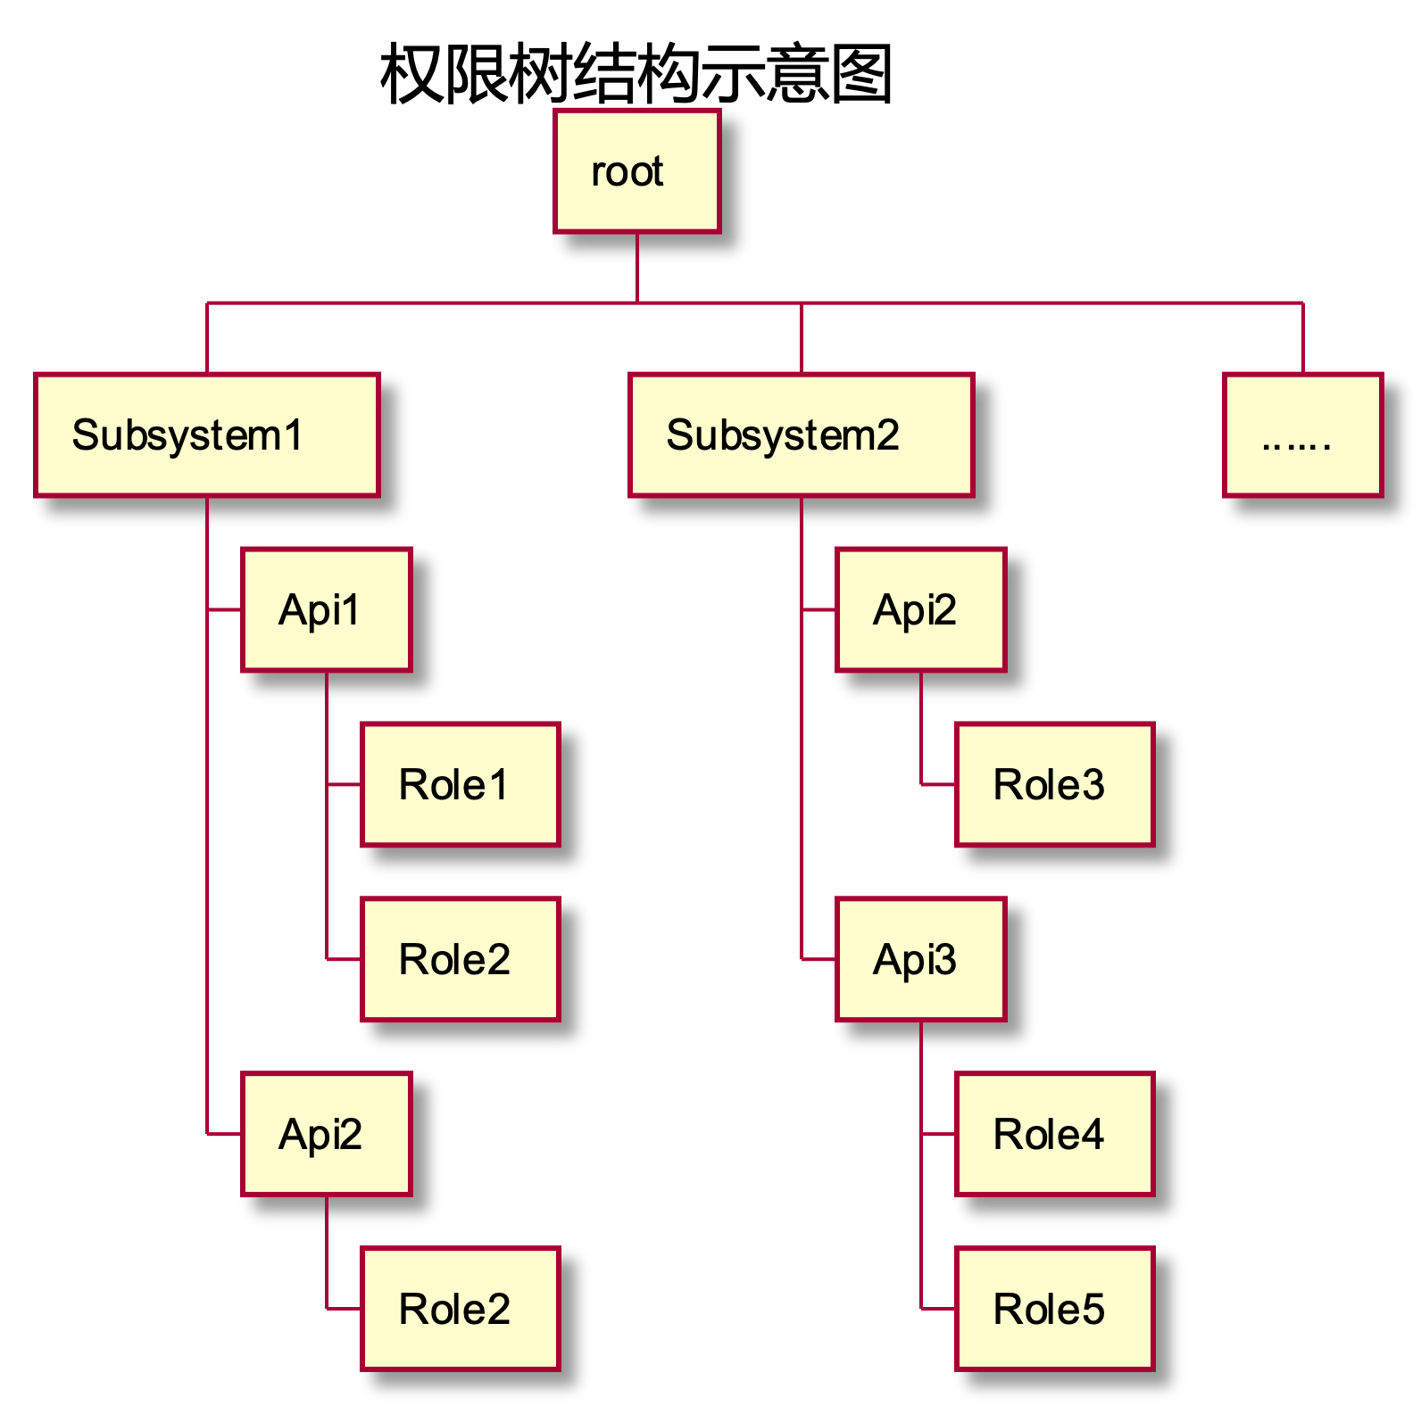
权限树
每个子系统的授权信息（权限树）包含以下信息：
子系统名称
是否开启权限验证
是否仅允许来自可信赖网络环境的客户端
角色与API的映射关系

Slide 25
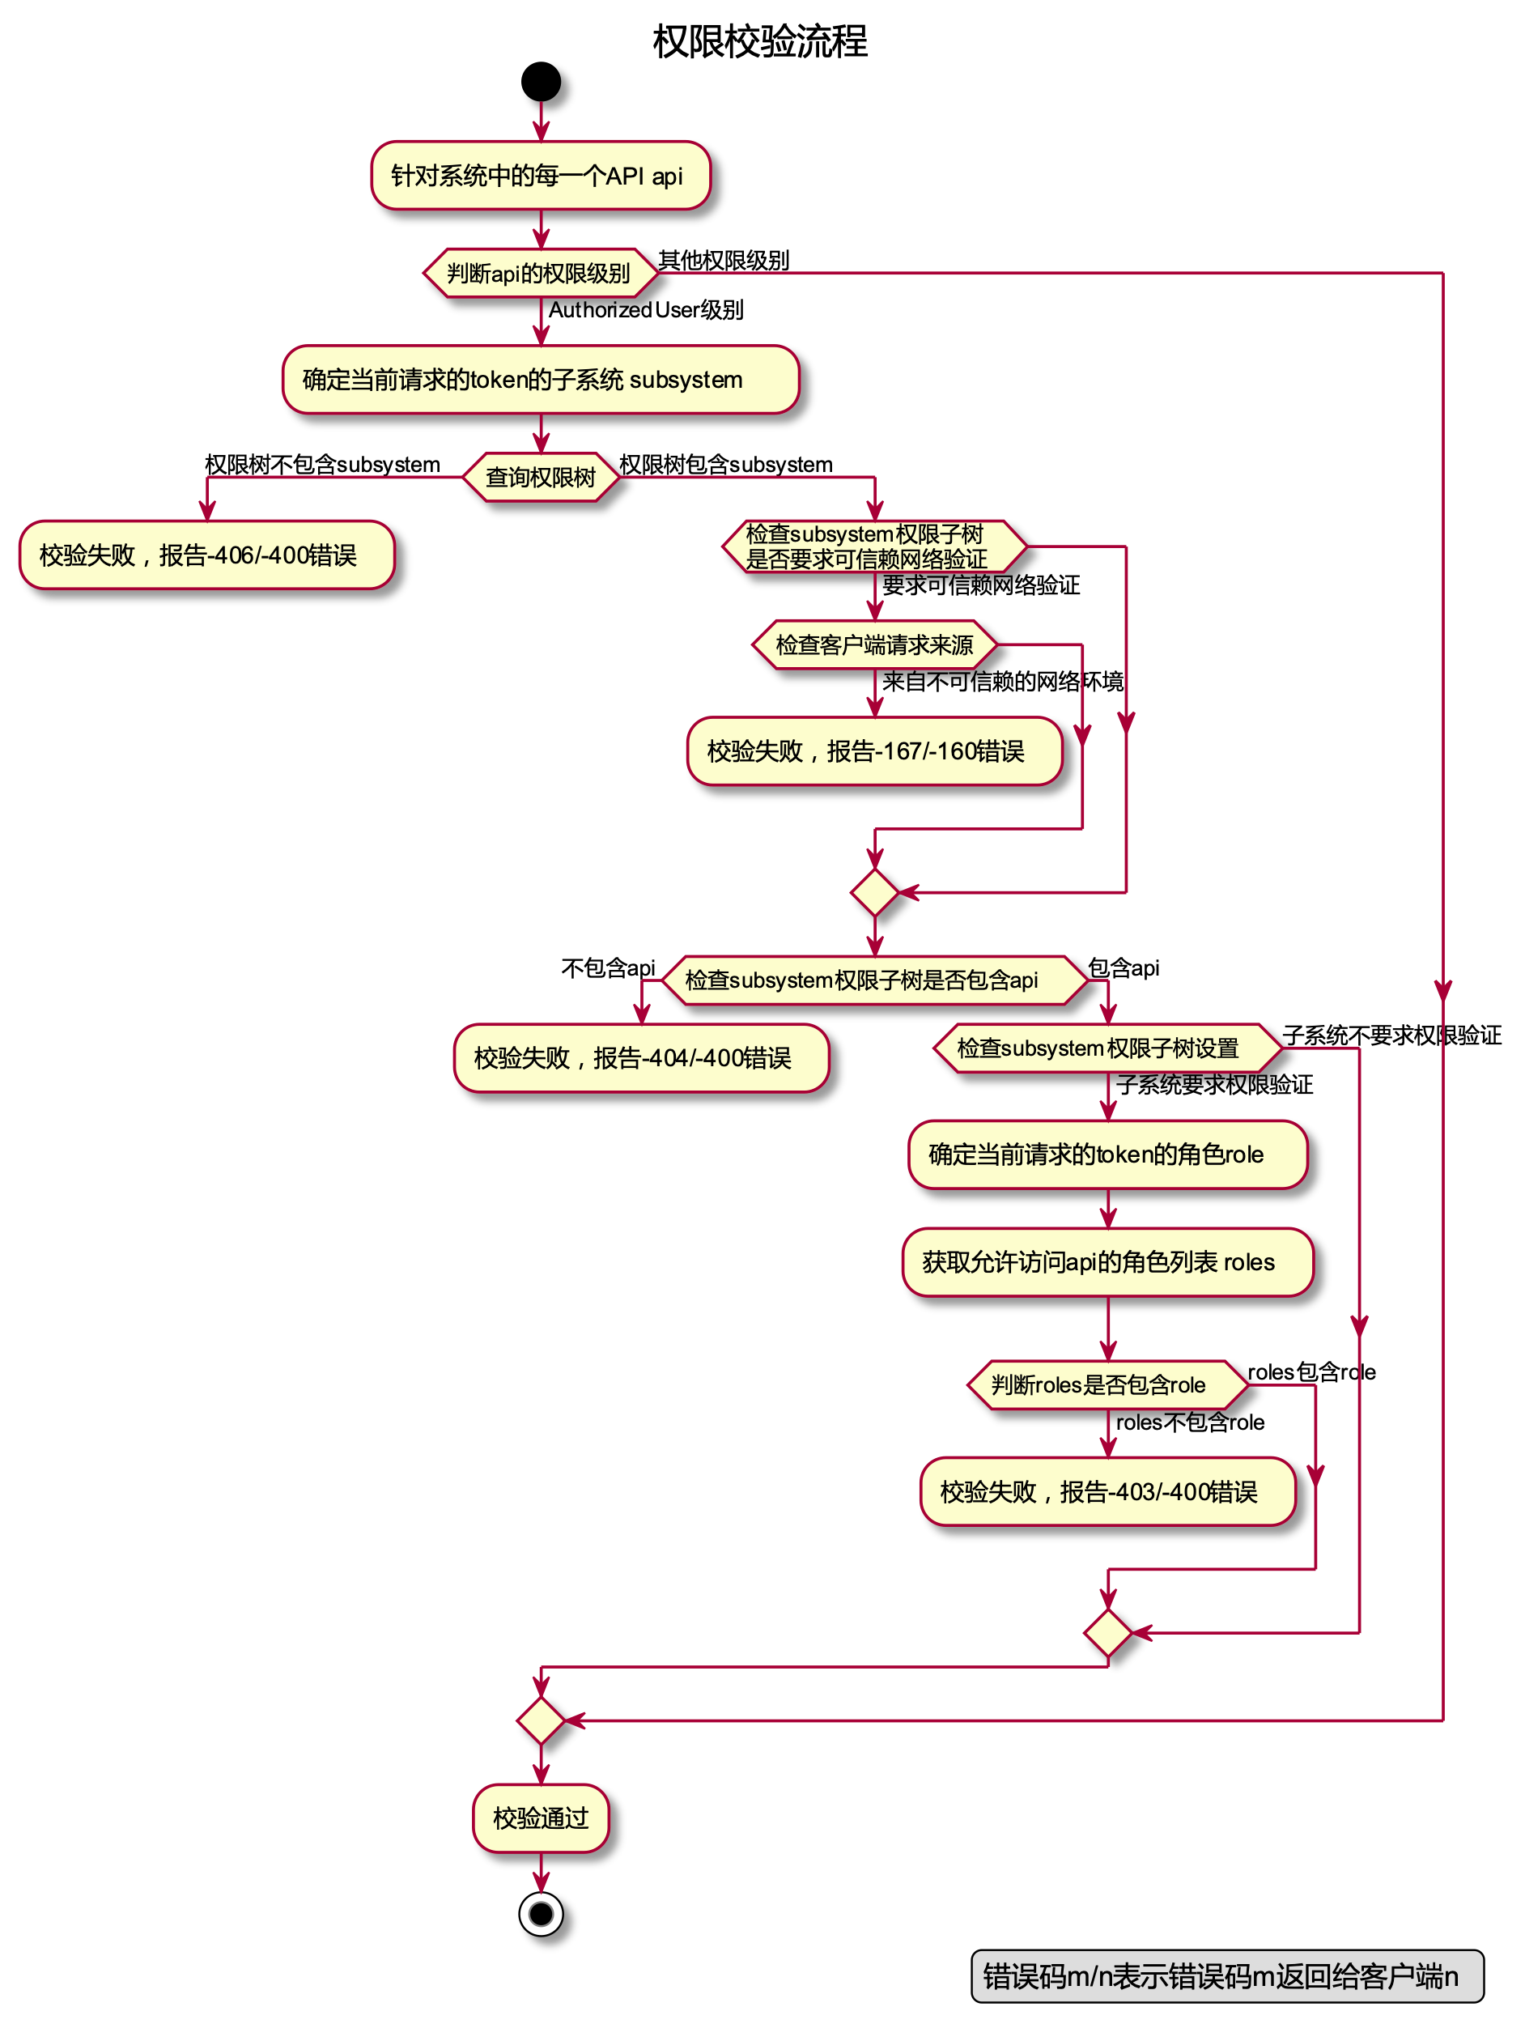
权限校验流程

Slide 26
API权限级别
Anonym
不验证任何权限，API对所有的访问者开放
RegisteredDevice
只有设备注册成功的访问者才可以访问，即拥有合法设备凭据的访问者
User
只有登录用户才可以访问，即是拥有合法用户凭据的请求者
AuthorizedUser
只有已经授权的用户才可以访问API，即拥有合法的用户凭据并且凭据中保存的角色具有访问该API的权限
Internal
本次请求的发起方隶属于内网环境，这是部署层面的权限，用于简化异构系统互通的复杂度（不应用于前端页面）
Integrated
指此API开放给第三方系统，执行三方系统相关的校验（例如RSA校验）
InternalUser
已登录用户在内网访问，已废弃，应迁移到User或者AuthorizedUser（如果授权）
Subsystem
已授权用户可以访问，已废弃，应迁移到AuthorizedUser

Slide 27
API权限级别变更的兼容性问题
API权限的降级变化
已授权的用户 -> 已登录的用户 -> 注册的设备 -> 匿名
不会对客户端产生可感知的影响
API权限的升级变化
匿名 -> 注册的设备 -> 已登录的用户 -> 已授权的用户
会导致少量用户出现权限不足的错误（-160）从而引导用户登录。
但是由于客户端遗留代码的问题，并不是所有的客户端都采用了最新的签名策略。目前匿名到非匿名的转换可能会出现签名错误，但其他转换不会出现问题

Slide 28
API权限的选择
Anonym
仅应包含注册设备的API以及会在注册设备成功之前执行的API（例如落地页中的API）。这个级别的API由于权限级别要求很低，所以应尽可能减少使用
RegisteredDevice
除已授权和已登录的用户权限之外，除以下特例之外其他API均应使用此权限级别：
注册设备的API
所有可能和注册设备同时发生的API，例如首页、所有落地页等
User
表示此API仅允许已经登录的用户访问，例如购物车下单、获取用户信息等。将API设置为此级别可以注入用户相关的参数（例如用户编号uid）。
所有需要注入当前用户编号（uid）的API都至少应将此API设置为已登录的用户权限级别
主要用于C端用户
AuthorizedUser
最高的权限级别，仅允许拥有特定角色的用户访问。用于保护相关后台数据和控制高风险的操作
主要用于B端用户（B端的所有API都应优先考虑使用/AuthorizedUser）

Slide 29
API权限的迁移方案
所有权限级别为Subsystem并且标注了@ApiSubSystem均应切换到AuthorizedUser级别，并删除@ApiSubSystem注解
所有权限级别为Subsystem但未标注@ApiSubSystem的API均应切换到User级别
所有权限级别为InternalUser的API按照是否校验权限的原则，切换到AuthorizedUser（校验权限）或者User（不校验权限）
注意：以上迁移过程属于兼容升级，不会对现有系统造成影响
请参考上一页关于如何选择权限级别的介绍确定你是否需要权限校验

Slide 30
谢谢
详细信息请参考文档：
https://gitlab.yit.com/backend/api-gateway/blob/dev/doc/auth.md

